Slide 1

Funciones en Python Prof. Cynthya García De Jesús
Programación II
Tema 3: Funciones en Python

Slide 2
Introducción a Funciones:
El concepto de función es básico en prácticamente cualquier lenguaje de programación. Se trata de una estructura que nos permite agrupar código. Persigue dos objetivos claros:
No repetir trozos de código durante nuestro programa.
Reutilizar el código para distintas situaciones.
Una función viene definida por su nombre, sus parámetros y su valor de retorno. Esta parametrización de las funciones las convierte en una poderosa herramienta ajustable a las circunstancias que tengamos. Al invocarla estaremos solicitando su ejecución y obtendremos unos resultados.

Slide 3
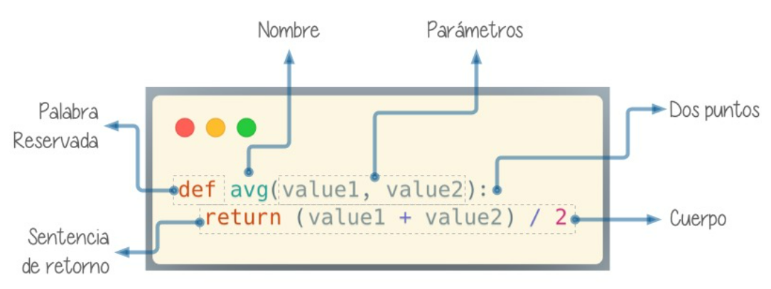
Definir una función
Para definir una función utilizamos la palabra reservada
def seguida del nombre de la función. A continuación aparecerán 0 o más parámetros separados por comas (entre paréntesis), finalizando la línea con dos puntos :
En la siguiente línea empezaría el cuerpo de la función que puede contener 1 o más sentencias, incluyendo (o no) una sentencia de retorno con el resultado mediante return.

Slide 4

Ejemplo: Función en Python
Ejemplo 1: Primera función sencilla que no recibe parámetros:
def saludo_hola():
print(‘Hola!')
Nota: la indentación (sangrado) del cuerpo de la función.
Los nombres de las funciones siguen las mismas reglas que las variables.

Slide 5
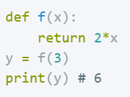
Invocar una Función en Python
Para invocar (o «llamar») a una función sólo tendremos que escribir su nombre seguido de paréntesis. En el caso de la función sencilla (vista anteriormente) se haría así:
def saludo_hola():
print(‘hola!’) #ojo con la identación
saludo_hola() #invocamos de esta manera y cuidado con la identación
Ejemplo 2:

Slide 6
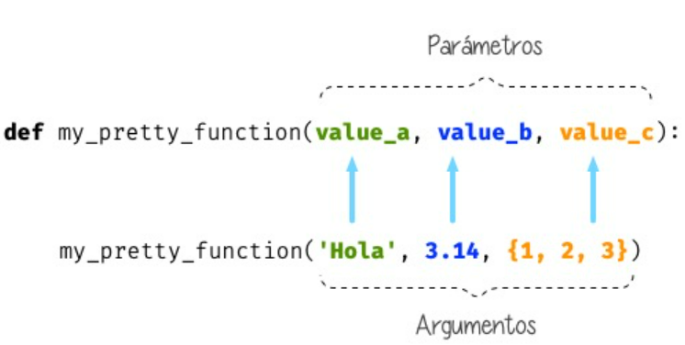
Funciones en Python-Parámetros y argumentos
Si una función no dispusiera de valores de entrada estaría muy limitada en su actuación. Es por ello que los parámetros nos permiten variar los datos que consume una función para obtener distintos resultados.
Cuando llamamos a una función con argumentos, los valores de estos argumentos se copian en los correspondientes parámetros dentro de la función:

Slide 7
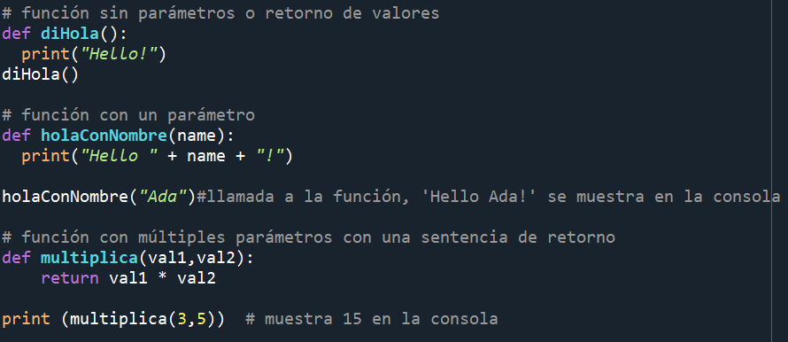
Funciones en Python

Slide 8
Funciones en Python
El bloque de código que ejecutará la función incluye todas las declaraciones con indentación dentro de la función.
def miFunción():
print( “Esto imprime” )
print( ‘Esto también Imprime’ )
x = 7 # la asignación de x no es parte de la función ya que no está indentada
Notas:
Si la definición de una función incluye parámetros, debe proporcionar el mismo número de parámetros cuando llame a la función.

Slide 9
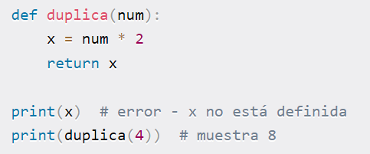
Funciones en Python
Las variables definidas dentro de una función solo existen dentro del ámbito de esa función.

Slide 10
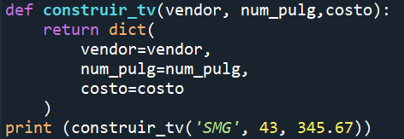
Funciones en Python: Argumentos Posicionales
Los argumentos posicionales son aquellos argumentos que se copian en sus correspondientes parámetros en orden.
Un ejemplo definiendo una función que construye una «tv» a partir de 3 parámetros:
Lo que ha sucedido es un mapeo directo entre argumentos y parámetros en el mismo orden que estaban definidos

Slide 11
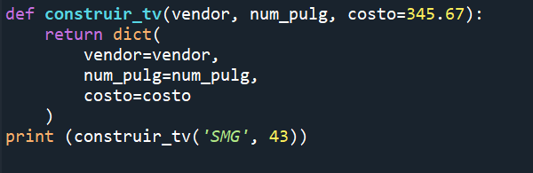
Funciones en Python: Parameros por defecto
Es posible especificar valores por defecto en los parámetros de una función. En el caso de que no se proporcione un valor al argumento en la llamada a la función, el parámetro correspondiente tomará el valor definido por defecto.

Slide 12
Ejemplo de Funciones:
Ejemplo 1
Crear una función llamada “Login”, que recibe un nombre de usuario y una contraseña y te devuelve Verdadero si el nombre de usuario es “usuarioB” y la contraseña es “python123”. Además recibe el número de intentos que se ha intentado hacer login y si no se ha podido hacer login incremente este valor.
Crear un programa principal donde se pida un nombre de usuario y una contraseña y se intente hacer login, solamente tenemos tres oportunidades para intentarlo.

Slide 13
Ejemplo de Funciones:
def Login(nombre,password,intentos):
intentos += 1
if nombre == "usuarioA" and password == “python123":
return(True,intentos)
else:
return(False,intentos)
cuantasveces = 0
while True:
usuario = input("Usuario:")
clave = input("Password:")
entrar,cuantasveces = Login(usuario,clave,cuantasveces)
if not entrar:
print("Error. Nombre de usuario o contraseña incorrecta.")
if entrar or cuantasveces == 3:
break
if entrar:
print("Bienvenidos al sistema")
else: # Ha llegado a los tres intentos
print("No has entrado en el sistema")

Slide 14
Ejemplo de Funciones:
Ejemplo 2: Escribir dos funciones que permitan calcular:
La cantidad de segundos en un tiempo dado en horas, minutos y segundos.
La cantidad de horas, minutos y segundos de un tiempo dado en segundos.
Escribe un programa principal con un menú donde se pueda elegir la opción de convertir a segundos, convertir a horas, minutos y segundos o salir del programa.

Slide 15
def Convertir_A_Segundos(h,m,s):
return h * 3600 + m * 60 + s
def Convertir_A_HMS(seg):
# Horas = División entera de los segundos entre 3600
h = seg//3600
# Decremento los segundos que me quedan por convertir
seg = seg - h*3600
# Minutos = División entera de los segundos entre 60
m = seg//60
# Decremento los segundos que me quedan por convertir
seg = seg - m*60
# Lo que me quedan corresponden a los segundos
s = seg
return h,m,s
while True:
print("1.- Convertir a segundos")
print("2.- Convertir a horas, minutos y segundos")
print("3.- Salir")
opcion = int(input())
if opcion == 1:
hor = int(input("Horas:"))
minu = int(input("Minutos:"))
seg = int(input("Segundos:"))
print("Corresponde a",Convertir_A_Segundos(hor,minu,seg),"segundos.")
elif opcion == 2:
segund=int(input("Segundos:"))
hor,minu,seg = Convertir_A_HMS(segund)
print("Corresponde a ",hor,":",minu,":",seg)
elif opcion == 3:
break
else:
print("Opción incorrecta")

Slide 16


Ejercicios con Funciones:
Ejercicio 1: Escriba una función en Python que reproduzca lo siguiente: entradas: 4 y 6 resultado 52
Ejercicio 2: Escriba una función factorial que reciba un único parámetro n y devuelva su factorial.

Slide 17
Ejercicios con Funciones:
Ejercicio 3: Solicitar al usuario que ingrese su dirección email. Imprimir un mensaje indicando si la dirección es válida o no, haciendo uso de una función para decidirlo. Una dirección se considerará válida si contiene el símbolo "@".
Ejemplo valida: cynthya@ufv.es no valida: cynthyaufv.es
Ejercicio 4: Desarrollar un programa donde el usuario tecle numeros, hasta que ingrese 0 sale del sistema, y que me muestre en pantalla la suma de los dígitos de ese numero. Ejemplo: 435 mostrara: 12 y si coloca 0 sale del programa.
Ejercicio 5: Escribir un programa que pida números al usuario, mostrar el factorial de cada uno y, al finalizar, muestre la cantidad total de números leídos en total. Utilizar una o más funciones, según sea necesario.

Slide 18
Ejercicio con Funciones:
Ejercicio 6: Diseñar una función que calcule el área y el perímetro de una circunferencia. Utiliza dicha función en un programa principal que lea el radio de una circunferencia y muestre su área y perímetro.

Slide 19
cynthya.garcia@ufv.es
Programación II
Gracias!

Slide 20
Derechos de Autor
Queda prohibida la difusión de este material o la reproducción de cualquiera de sus partes fuera del ámbito de la UFV. Si se reproduce alguna de sus partes dentro de la UFV se deberá citar la fuente:
Material de la Asignatura Programación II.

